Slide 1
ch03_01 (5:30)
다형성 설명

Slide 2
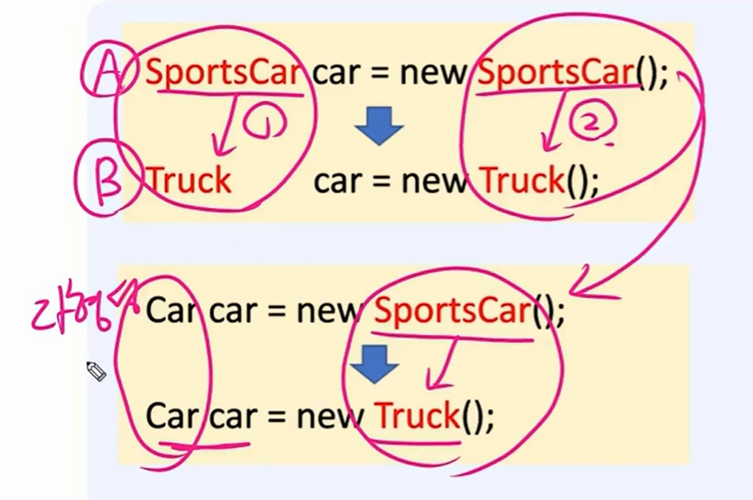
변경에 유리한 코드를 만들어서 사람의 실수를 줄이기 위해서 코드는 점점 발전
변경에 유리한 코드 = 프로그램 수정을 최소화 할 수 있는 코드

Slide 3
ch03_01~08
DI 설명 pass

Slide 4
ch03_09 (0:25~11:00)
(DB)MySQL 다운로드

Slide 5
버전 = 8.0.27
port = 3307
pwd = 1234

Slide 6
ch03_09 (11:10~13:20)
MySQL 실행 안될때 (예를 들어, PW 정확하게
입력했는데도 실행이 안된다던가)
그럴 겨우, Service 들어가서 MySQL80
실행시키기 (실행중이어야 함)

Slide 7
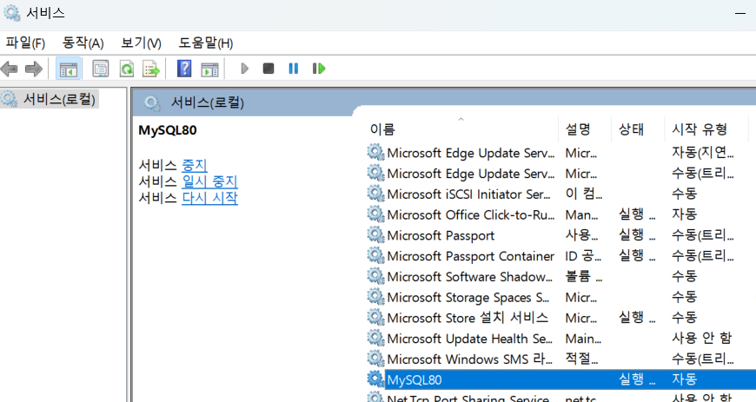
저거 마우스 우클릭 하면 실행/중지 시킬 수 있음

Slide 8
ch03_11 (0:25~0:40)
SQL WorkBench 실행방법

Slide 9
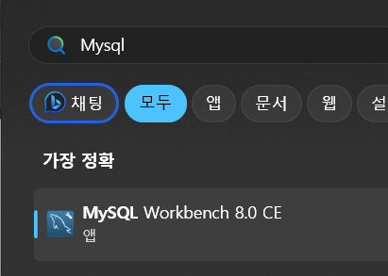

Slide 10
ch03_11 (1:50~2:10)
MySQL WorkBench에서 DB유저 정보 확인 방법

Slide 11
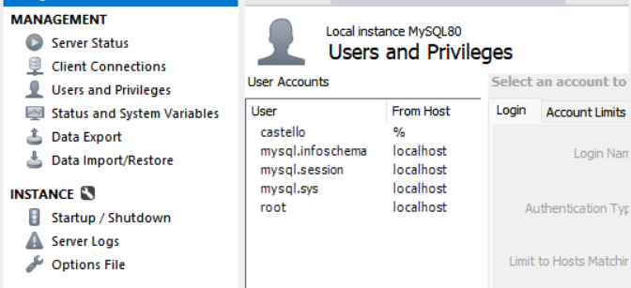

Slide 12
ch03_11 (2:30)
스키마 뜻 = 구조

Slide 13
ch03_11 (2:30~)
MySQL에서 테이블 생성하는 방법

Slide 14
ch03_11 (15:00)
DB
select now();

Slide 15
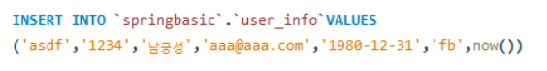
현재 시간을 입력하는 명령어이다.
select now(); <<이것만 실행하면 됨
now() << 이거 어디에 사용되냐면 게시물 누가 올리면 언제 올렸는지 확인하기 가능

Slide 16
ch03_11 (20:00)
MySQL은 그간 작성한 쿼리를 볼 수 있음

Slide 17
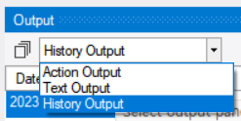
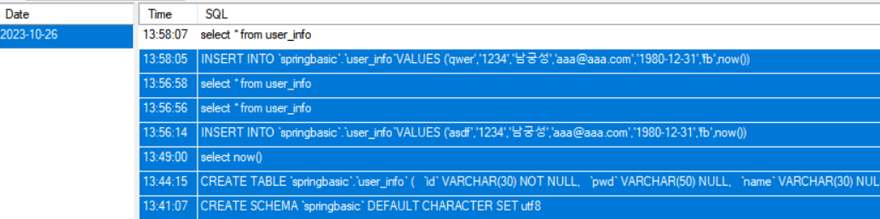
History Output >> 날짜 누르면 그 날짜에 작성한 쿼리가 쫘르륵 나옴

Slide 18
ch03_11
MySQL 워크벤치 설정

Slide 19
ch03_11 (23:00)
MySQL Update/delete문 작성 시 where조건 없으면
실행되지 않게하는 기능
safe 기능이 있음

Slide 20
ch03_11 (27:10)
오토커밋 해제 방법

Slide 21
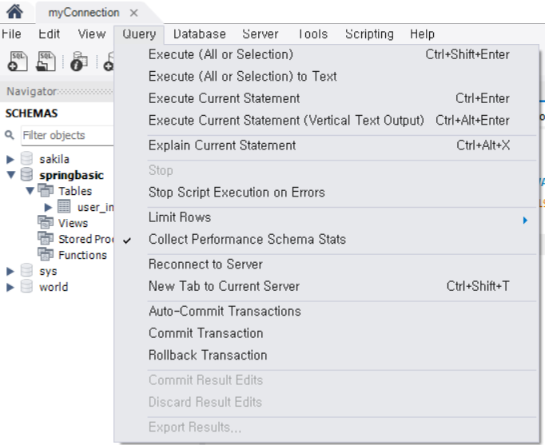
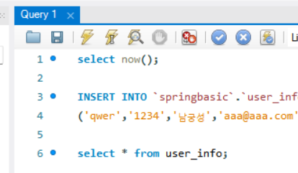
왼쪽 혹은 오른쪽
둘 중 하나만 하면 됨

Slide 22
ch03_11 (28:40)
undo >> 롤백과 같은말

Slide 23
ch03_11 (30:00)
오토커밋은 꺼놓는게 좋고,
DB에 정보 반영이 안됐을 경우 Commit을 안해서 그렇다

Slide 24
예를 들어 데이터 업데이트 했는데도 정보 반영이 안됐을 경우
commit 해주면 다시 보여지고 이런 경우가 있다

Slide 25
ch03_13 (02:00)
JDBC API를 활용하여 DB연결하기

Slide 26
JDBC는 요즘 잘 돼있어서 POM.XML에다가 특수 태그만 넣고 코드만 끼적거리면 연결된다
단, 연결하고자 하는 sql 종류에 따라서 코드는 조금 다르니까 참고하고
어떻게 찾을 수 있냐면
지금 SQL의 버전을 확인한다 (구글 검색해보던가 그러면 됨 – 나는 mysql_8.0)
구글에 maven repository를 검색한다
해당 사이트 검색창에 mysql을 검색한다 (나는 mysql을 써서 그렇지만, oracle을 사용하는 사람이라면 oracle을 검색하면 됨)
MySQL Connector을 누르고 자신의 SQL버전에 맞는 코드를 복사해서 POM.XML에다가 복사하기
정리하자면
pom.xml에 JDBC 문구 추가 (메이븐 업데이트)
JDBC 코드 작성 (Connection 객체 + Statement 객체 사용)

Slide 27
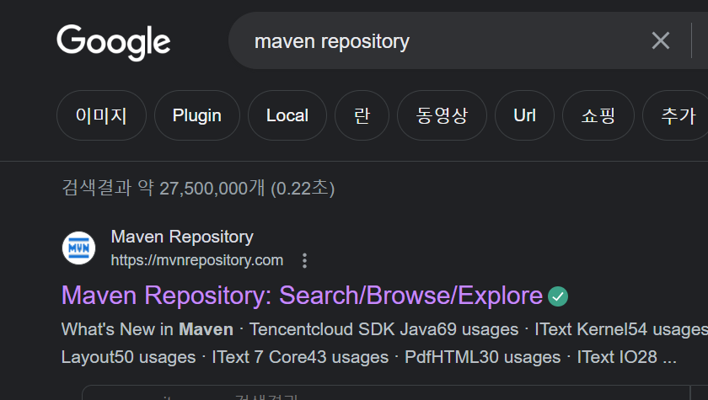
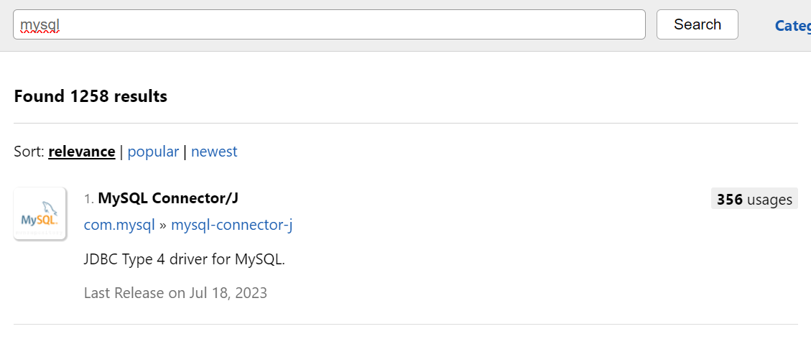
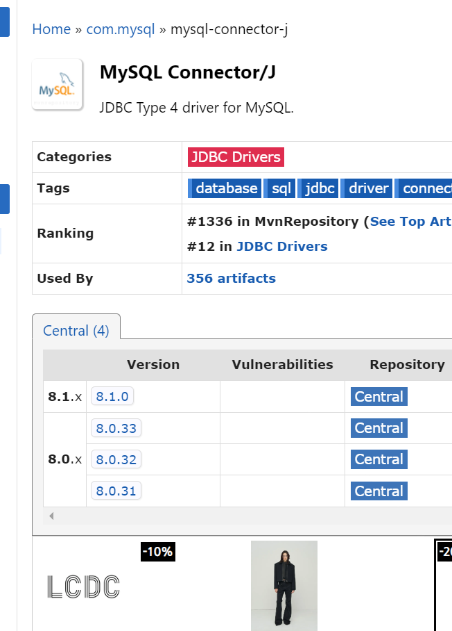
구글에 maven repository 검색하고 사이트 접속
내 SQL을 검색한 뒤, connector 클릭
내 SQL버전에 맞는거 클릭하고 코드 복사해서

Slide 28
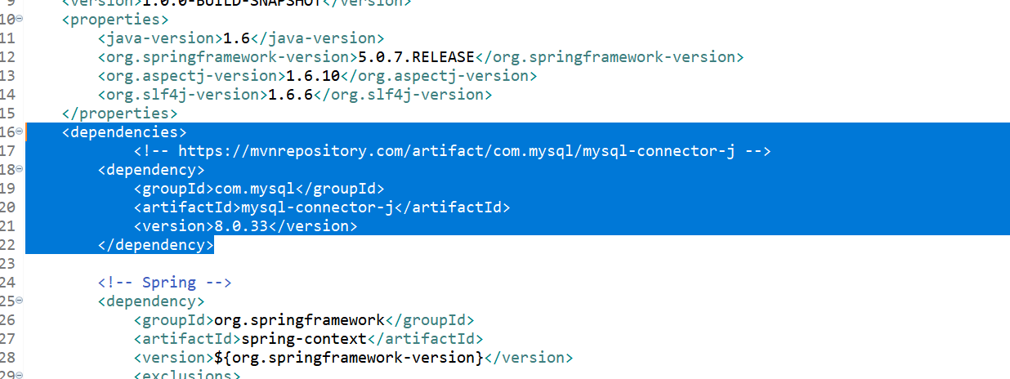
pom.xml에다가 복사한거 붙여넣기 (dependencies 추가 )
그다음 메이븐 업데이트 해주고

Slide 29
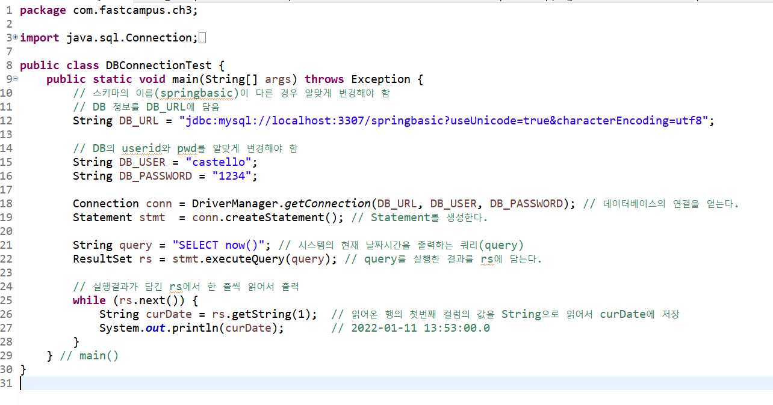
위와 같은 코드 추가하면 접속됨 코드 설명 바로 해드림

Slide 30
String DB_URL에다가 내 오라클 정보를 넣어줌

Slide 31
DB_USER와 DB_PASSWORD에다가 DB 계정 작성

Slide 32
Connection객체 = DB연결해주는 객체
Statement객체 =데이터베이스에다가 SQL명령을 내리려면 Statement 객체가 필요함
ResultSet 객체 = 실행한 쿼리 결과를 rs에다가 담음
즉, DB와의 연결을 위해서 Connection객체가 필요하고
연결한 DB에 SQL명령을 내리기 위해선 Statement가 필요함

Slide 33
쿼리를 작성하고

Slide 34
아까 만든 쿼리그릇(Statement

Slide 35
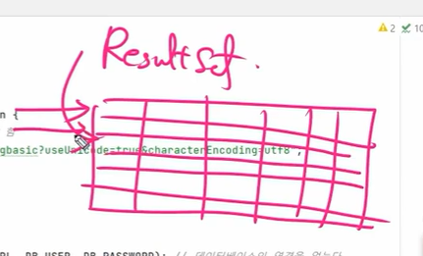
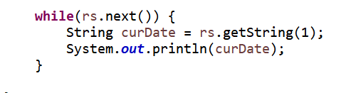
ResultSet은 아래 사진과 같은 모양으로 데이터가 저장됨
읽어올 때에는 String데이터 타입으로 읽어오기 때문에
아래 사진처럼 String aa = rs.getString(1)
즉, 첫 번째 쿼리 결과를 불러오겠다는 뜻
그리고 콘솔에 결과 출력

Slide 36
ch03_13 (10:00)
Spring으로 JDBC연결하기 두번째 방법
root-context+Bean을 활용
(실무에선 이걸 더 많이 사용함)

Slide 37
파일명 : DBConnectionTest2.java
위치 : 깃허브 > castello/spring 검색 > ch03 > DBConnectionTest2.java 복사 및 사용
기존 방식으로 JDBC연결을 하지 않고, ROOT-CONTEXT.XML에다가 BEAN을 생성하여
JDBC에 접근할거다.
(Spring에서도 사용하지만 해당 방식은 다른 프레임워크_(예를들어 egov)에서도 사용한다)
이걸 사용하는 이유는 root-context.xml에다가 DB접속정보를 주고 (프레임워크에 따라 파일명이 다름)
DB접속을 하려면 해당 파일의 객체(Bean)에 접근해서 사용하게 만듦으로써 유지보수를 편리하게 할 수 있음
실습 시작합니다

Slide 38
파일명 : DBConnectionTest2.java >> 내용은 아래와 같다
public class DBConnectionTest2 {
public void jdbcConnectionTest() throws Exception {
ApplicationContext ac =
new GenericXmlApplicationContext("file:src/main/webapp/WEB-INF/spring/**/root-context.xml");
//DataSource = java.sql 라이브러리에 있는 객체이다.
DataSource ds = ac.getBean(DataSource.class);
Connection conn = ds.getConnection(); // 데이터베이스의 연결을 얻는다.
System.out.println("conn = " + conn);
}
}

Slide 39
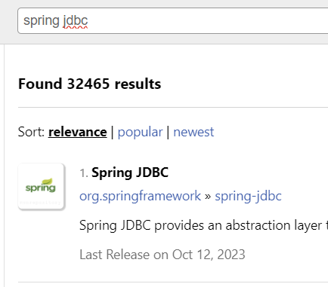
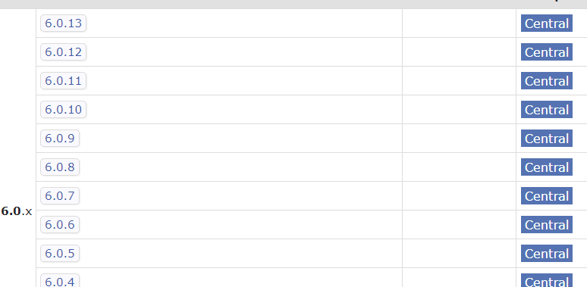
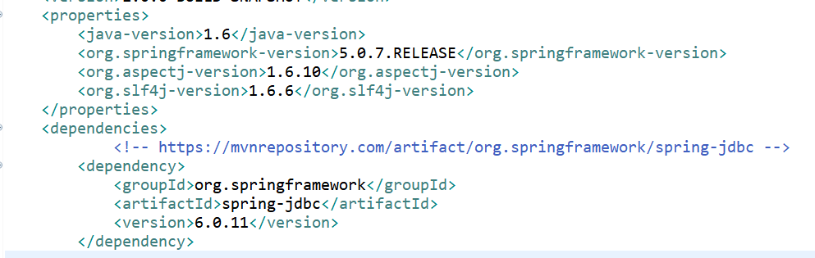
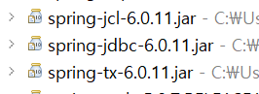
아까 봤던 maven repository 홈페이지에서 spring jdbc 검색 + Mysql connector 검색해서 pom.xml에다 붙여넣기
Spring jdbc버전은 아무거나 클릭해도 됨 (어차피 가져가서 버전 수정할거임)
MySQL Connector은 8.2.0 가져왔는데 어쨌든 잘됨
그다음 복사한 코드를 pom.xml의 dependency쪽에다가 복사 붙여넣기
코드 버전 수정하고
maven 업데이트 + maven dependency쪽에서 Spring JDBC.jar가 제대로 다운로드 됐는지 확인하기

Slide 40
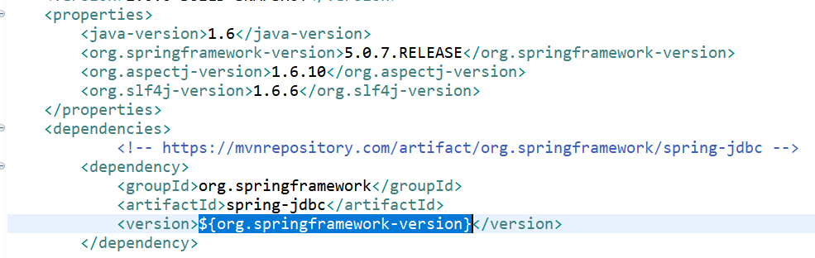
pom.xml에다가 복사했던 Spring JDBC Dependency의 버전을 변경하기

Slide 41
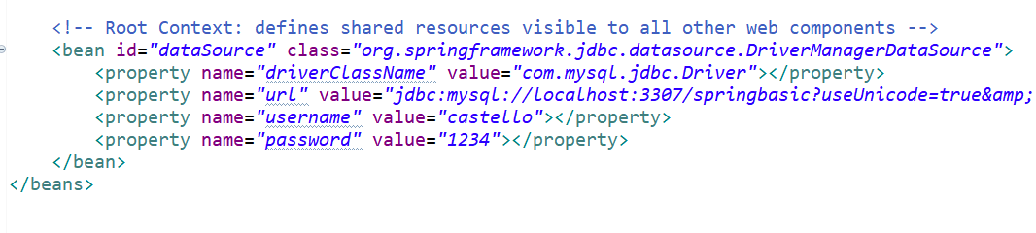
root-context.xml에다가 Bean 등록 bean의 내용은 DB 접속정보이다. 이제부터 DB연동정보는 root-context에서 가져올거임
구글에 mysql jdbc bean등록 코드라고 검색하면 아래 코드 비스무리한거 나옴 (복사해서 사용하기)

Slide 42
<bean id="dataSource" class="org.springframework.jdbc.datasource.SimpleDriverDataSource">
<property name="driverClass" value="${db.driverClass}" />
<property name="url" value="${db.url}" />
<property name="username" value="${db.uesrname}" />
<property name="password" value="${db.password}" />
</bean>
검색하면 나오는 코드 복사본

Slide 43
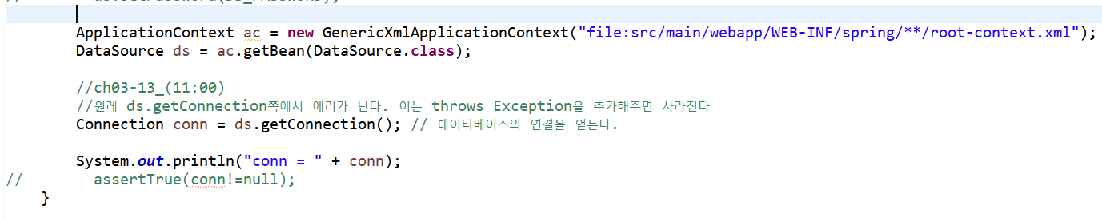
코드 입력하고 실행해보기
(아래 코드는 Junit(TDD) 테스트 자동화 기능을 사용하면 작성 안해줘도 됨 (어노테이션으로 일괄 처리 가능)

Slide 44
ch03_13 (15:10)
Junit Test Framwork_Junit을 사용한
테스트 자동화 (TDD)

Slide 45
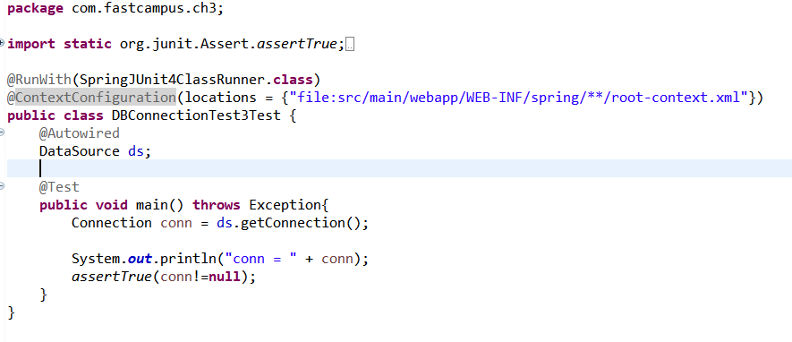
아래 코드 작성하면 됨
pom.xml에 Spring JDBC 추가 (버전 확인)
class파일 하나 만들어서 아래와 같은 코드 작성 (그럼 DB연동 TEST 완료)

Slide 46
깔끔한 코드
@RunWith(SpringJUnit4ClassRunner.class)
@ContextConfiguration(locations = {"file:src/main/webapp/WEB-INF/spring/**/root-context.xml"})
public class DBConnectionTest3Test {
@Autowired
DataSource ds;
@Test
public void main() throws Exception{
Connection conn = ds.getConnection();
System.out.println("conn = " + conn);
assertTrue(conn!=null);
}
})

Slide 47
주석 추가한 코드
@RunWith(SpringJUnit4ClassRunner.class)
@ContextConfiguration(locations = {"file:src/main/webapp/WEB-INF/spring/**/root-context.xml"})
public class DBConnectionTest3Test {
@Autowired
DataSource ds;
@Test
public void main() throws Exception{
Connection conn = ds.getConnection();
System.out.println("conn = " + conn);
assertTrue(conn!=null);
}
})

Slide 48
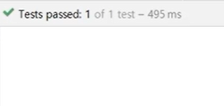
TDD = Test Driven Development (테스드 주도 개발)
이거 egov에서도 사용하는 방식임
이게 어디에 쓰이는거냐면 예를 들어서 JDBC로 DB랑 STS랑 연동했다고 하자.
그럴 경우, 연결이 잘 됐는지 확인하려면 코드를 돌려서 결과를 콘솔에서 직접 확인해야 하는데
그걸 생략하고 전체를 실행 시켜서 어떤 부분에서 에러가 났는지 간단하게 확인 가능하게 하는 거라고 한다
일단 들어보고 이해가 되면 사용하기
일단 결론만 얘기하면, Junit을 사용해서 JDBC 테스트를 보다 편리하게 ..?
자동화라 보기 좀 그렇긴 한데..
아래 보이는 코드 있지? 저거 안써도 되게 어노테이션으로 처리해준다고 함 (이러면 납득가능)

Slide 49
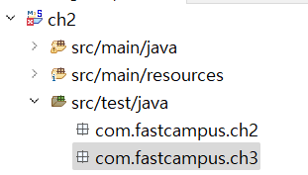
junit을 사용할거면 TEST라는 디렉터리 아래에다가 생성을 하는 모양이다
인텔리제이에서는 TEST 폴더 자동완성기능이 있는 듯 하고
STS에서는 JUNIT TEST를 위한 TEST디렉터리가 미리 생성되어 있다.
여기에서 JUNIT 테스트를 진행할거다

Slide 50
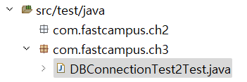
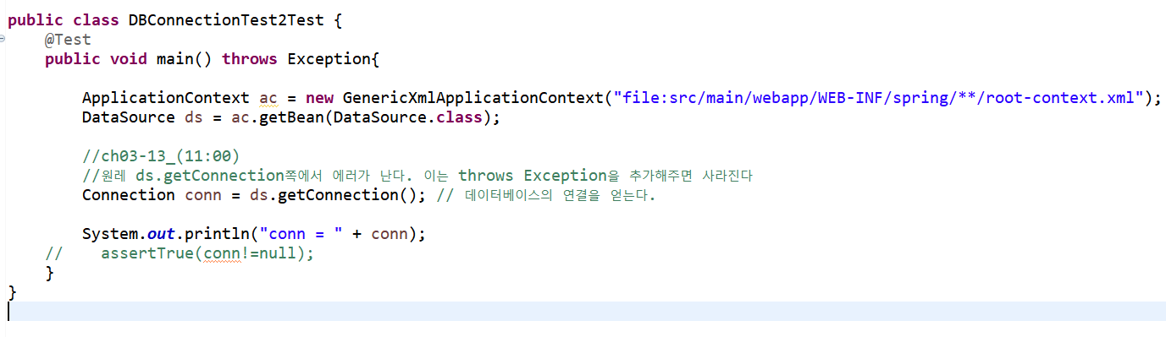
기존 작성한 DBConnectionTest2.java의 일부분을 복사해서
TEST 디렉터리 내부에 DBConnectionTest2Test.java라는 파일을 만들어 복사한 내용을 붙여넣는다.
그리고 TEST할 메서드 위에 @TEST를 작성한다
그리고 메서드의 선언부는 public void여야함
그리고 마지막 assert문은 필수 (주석은 해제하면 됨)

Slide 51
ch03_13 (20:00)

Slide 52
ch03_14
JDBC를 이용해 DB 접근해서
데이터 가져오기 실습

Slide 53
ch03_15 (0:30)
DAO란? (Data Access Object)

Slide 54
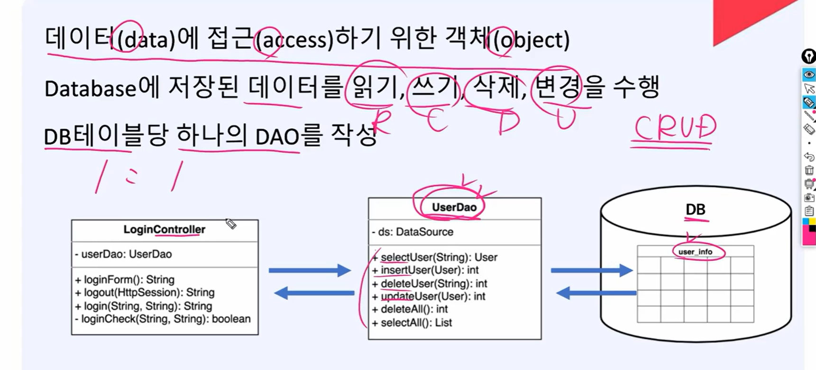
데이터에 접근하기 위한 객체
CRUD 작업을 수행
테이블당 하나의 DAO를 작성 / 중복 코드(컬럼) 방지의 효과가 있음)
>> DB에 테이블/컬럼 만들어서 값 넣고 삭제해보기 (스스로)

Slide 55
ch03_15 (32:00~)
Date타입 시간 뒷부분 0:00으로 만들기

Slide 56
ch03_16
인텔리제이와 DB 연동해서
DB 정보로 로그인 및 데이터 넣는 방법 실습
+ 데이터 넣었을때 한글 깨지는거 해결 (19:00)
인코딩 깨지는거 해결

Slide 57
데이터에 접근하기 위한 객체
CRUD 작업을 수행
테이블당 하나의 DAO를 작성 / 중복 코드(컬럼) 방지의 효과가 있음)
>> DB에 테이블/컬럼 만들어서 값 넣고 삭제해보기 (스스로)

Slide 58
ch03_17 (0:40)
트랜젝션 설명 PASS

Slide 59
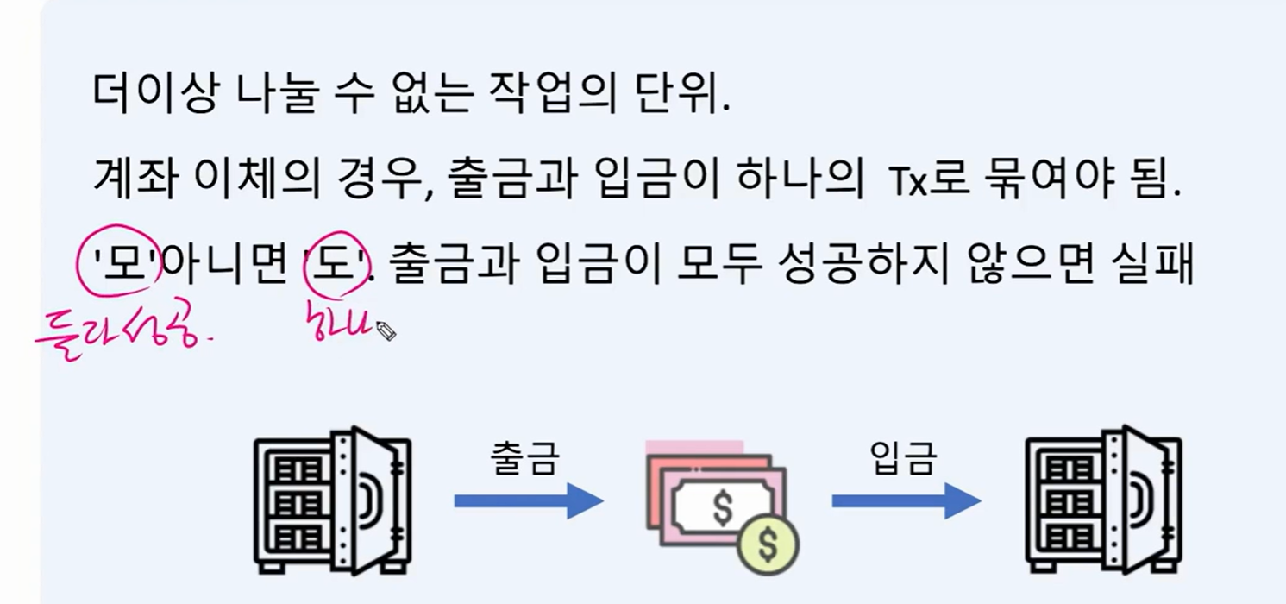
(AOP를 이용하면 트랜젝션을 쉽게 이해할 수 있다고 함)
트랜젝션: 더 이상 나눌 수 없는 작업의 단위
출금 성공했는데 입금 실패하면 안됨 하나라도 실패하면 안되도록 두 작업을 하나로 묶는 것임
모 아니면 도 + (위 예시는 송금 예시이다. 만약 돈을 보내서 돈은 빠져나갔는데 다른 사람이 못받으면 안되는,.)

Slide 60
ch03_17 (4:00)
트랜젝션의 속성 PASS

Slide 61
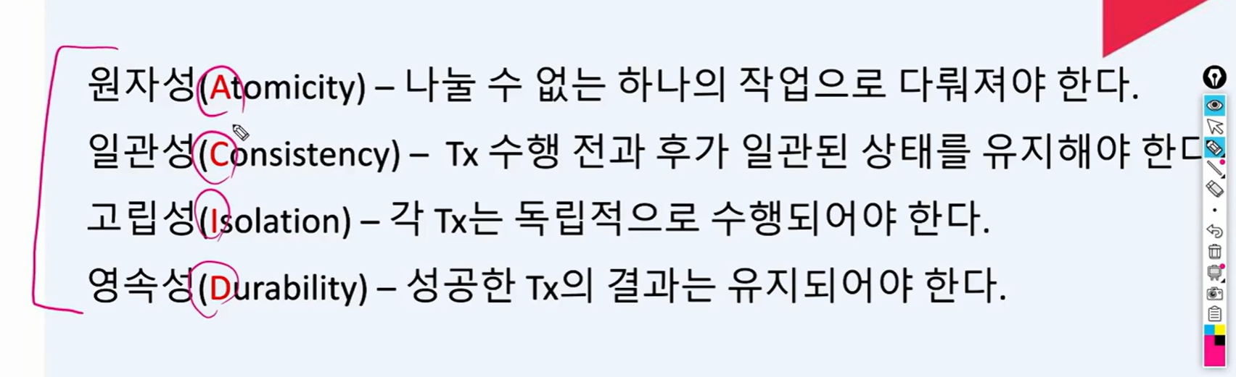

Slide 62
ch03_18 (0:00)
AOP 쉽게 설명

Slide 63
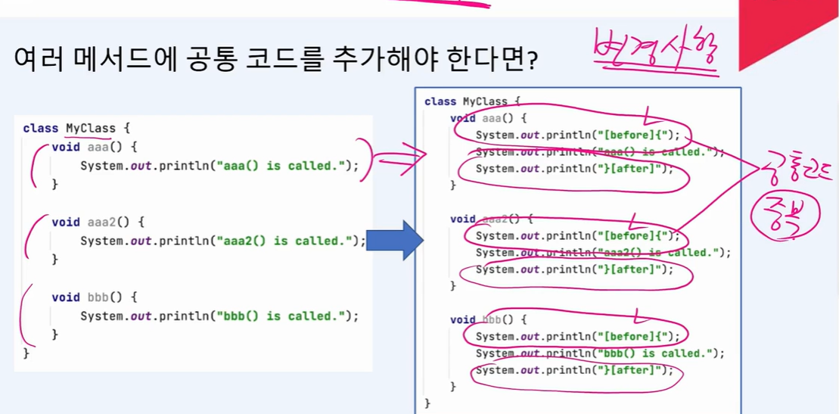
코드의 중복을 해결하기 위해 나옴

Slide 64
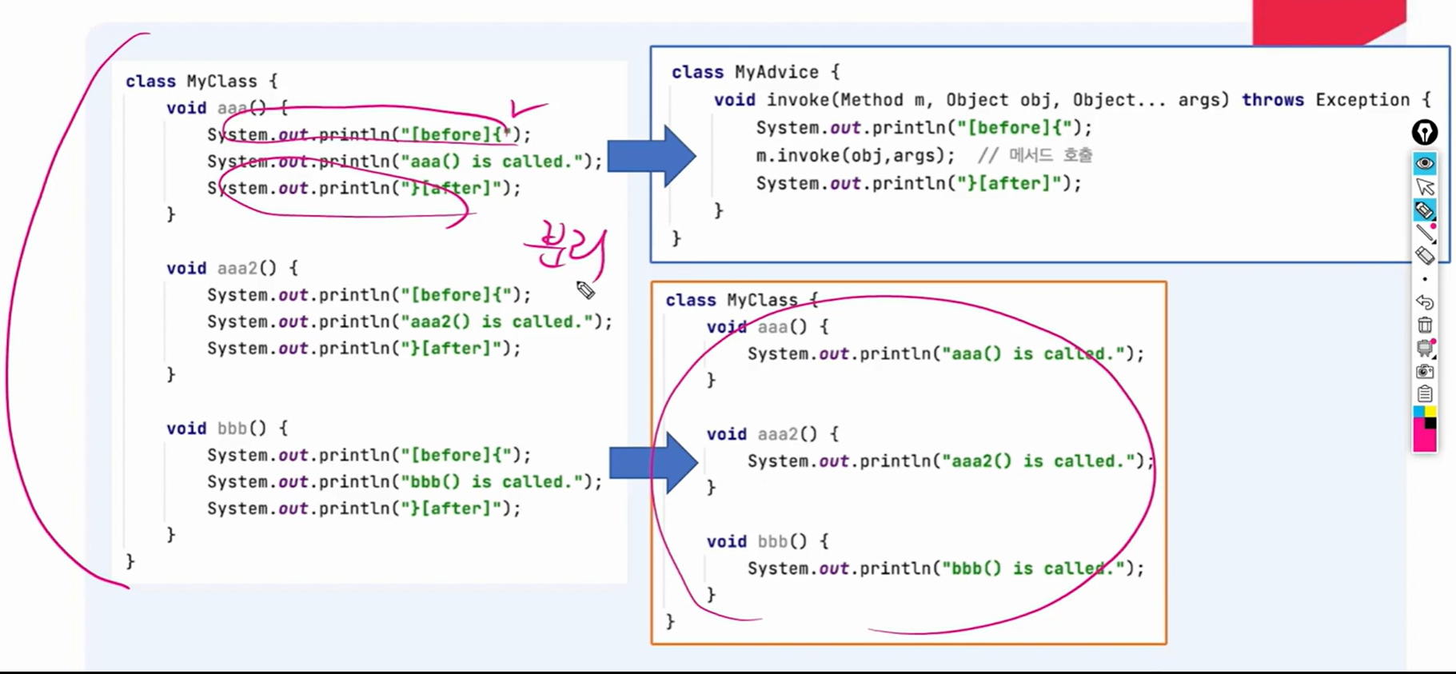
중복되는 부분과 중복되지 않는 부분을 분리해서 작성
저걸 사용하려면 메서드 invoke 사용하면 편함

Slide 65
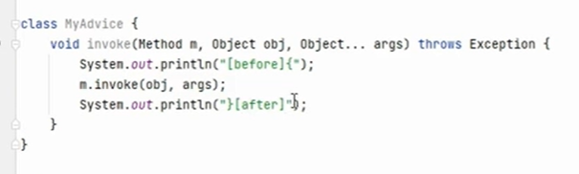
단, 코드를 중간에 추가할 수 없다

Slide 66
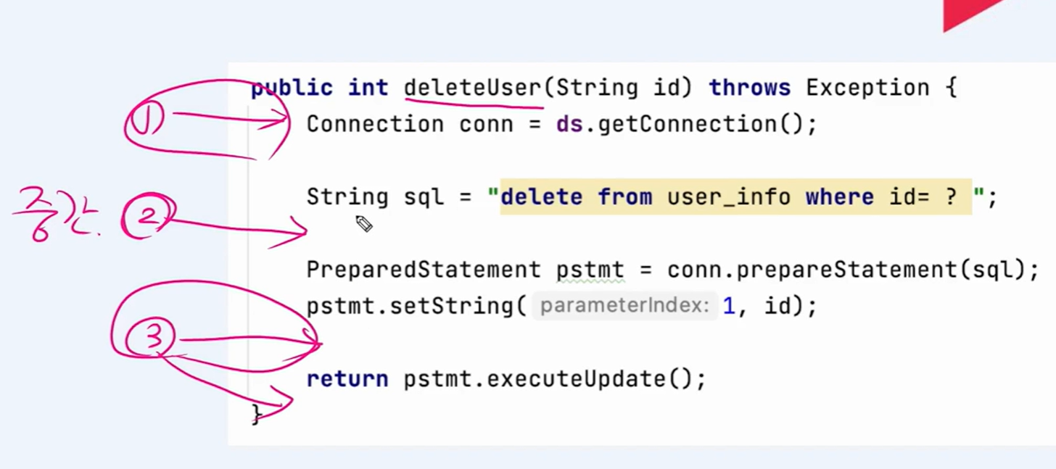
단, 코드를 중간에 추가할 수 없다

Slide 67
ch03_18 (19:30)
AOP 쉽게 설명 2

Slide 68
메소드의 시작 또는 끝에 자동으로 코드를 추가해주는 기능 = AOP
코드를 동적으로 추가해주는 기술
부가기능의 반대말 = 핵심기능
동적 추가 = 코드가 실행될 때 자동으로 코드를 추가해준다

Slide 69
ch03_18 (22:50)
AOP 관련 용어

Slide 70
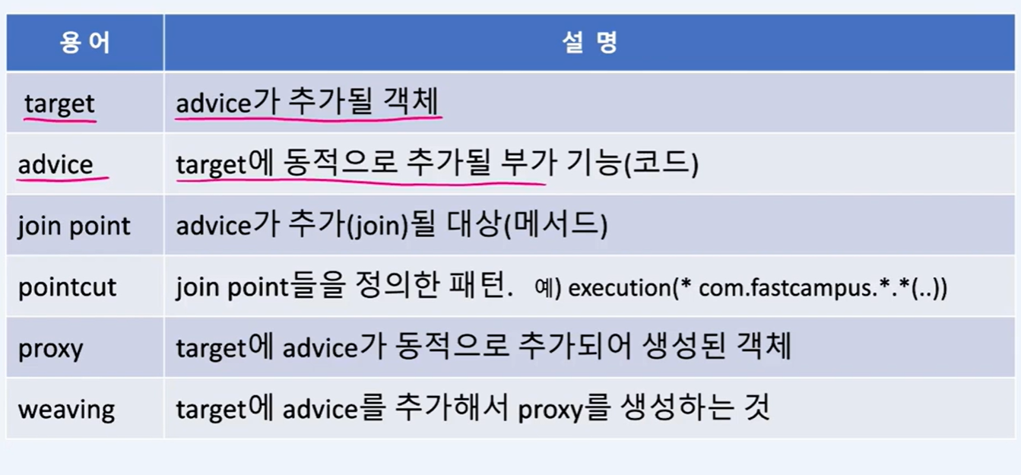

Slide 71
ch03_18 (27:30)
관심사 분리가 안돼있으면 단점

Slide 72
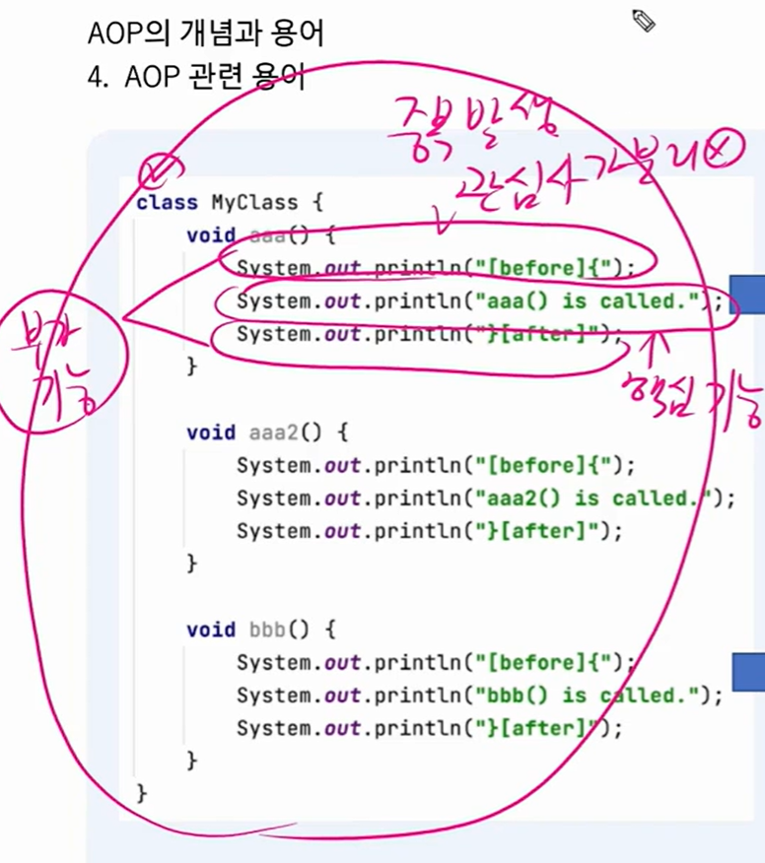
소스 수정할 때 하나씩 다 변경해서 테스트 해야함
int a = 1;
syso (a);
syso (a);
syso (a);
이 아래 a를 모두 숫자 1으로 썼을 경우,
1을 2로 바꾸라고 한다면 바빠지는 것처럼
즉, 변경에 유리한 코드를 만들기 위함

Slide 73
ch03_18 (27:30)
관심사 분리가 안돼있으면 단점

